Slide 1
Отдел надзорной деятельности и профилактической работы г.о. Вичуга, Вичугского, Родниковского и Лухского районов Управления надзорной деятельности и профилактической работы Главного управления МЧС России по Ивановской области
ИНФОРМИРУЕТ
НАСЕЛЕНИЕ

Slide 2
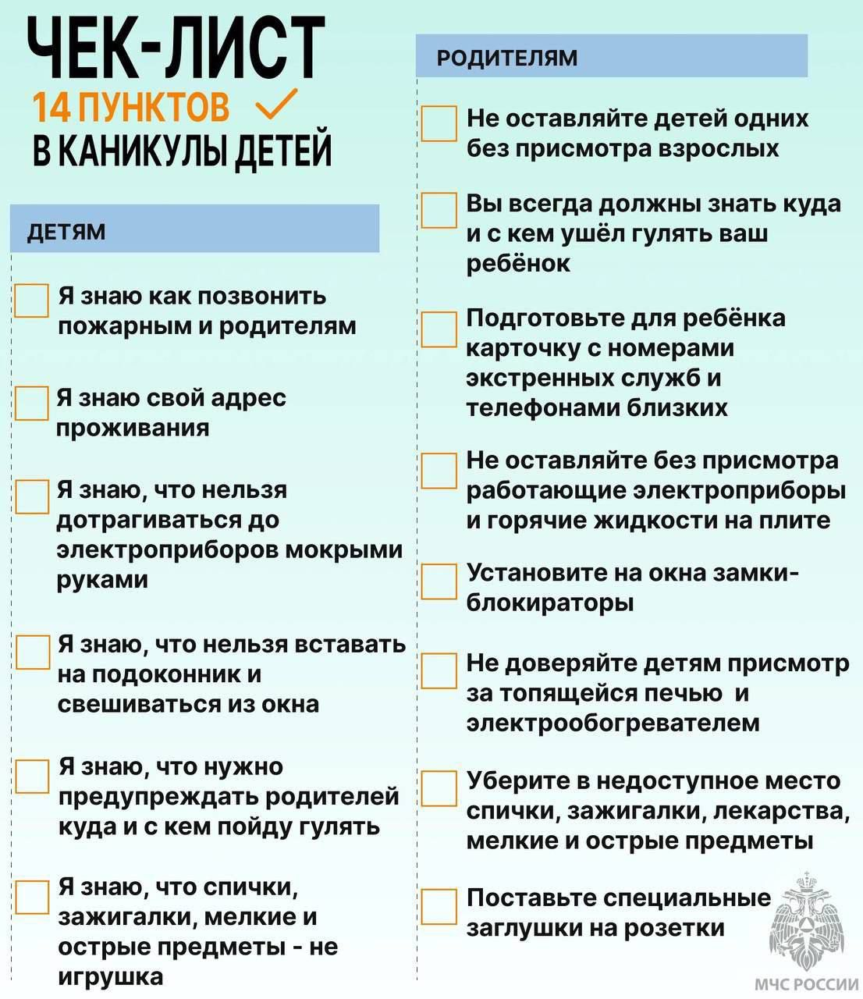

Slide 3


Slide 4


Slide 5


Slide 6
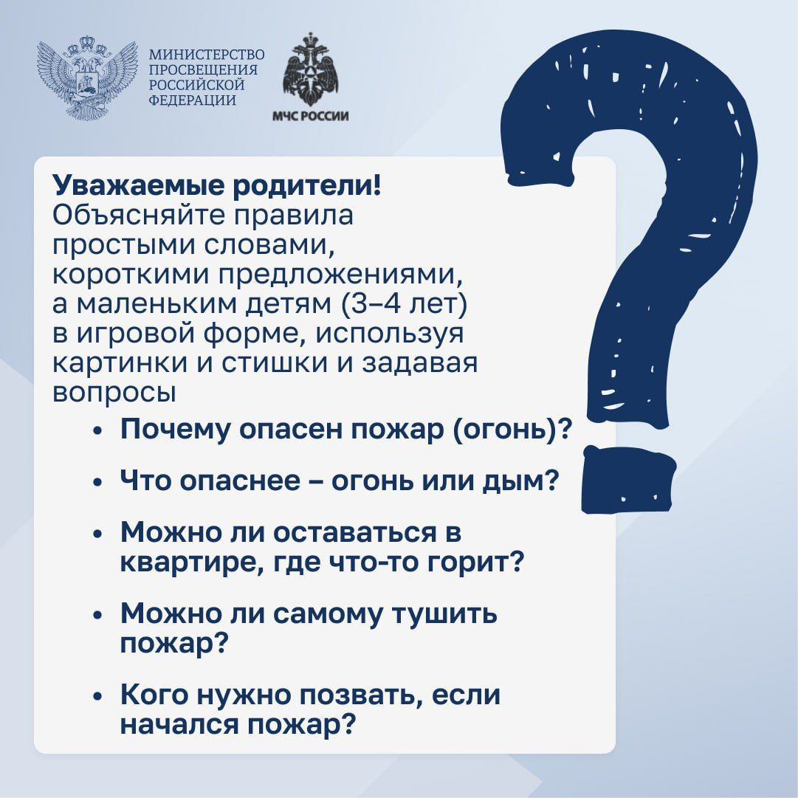

Slide 7


Slide 8


Slide 9
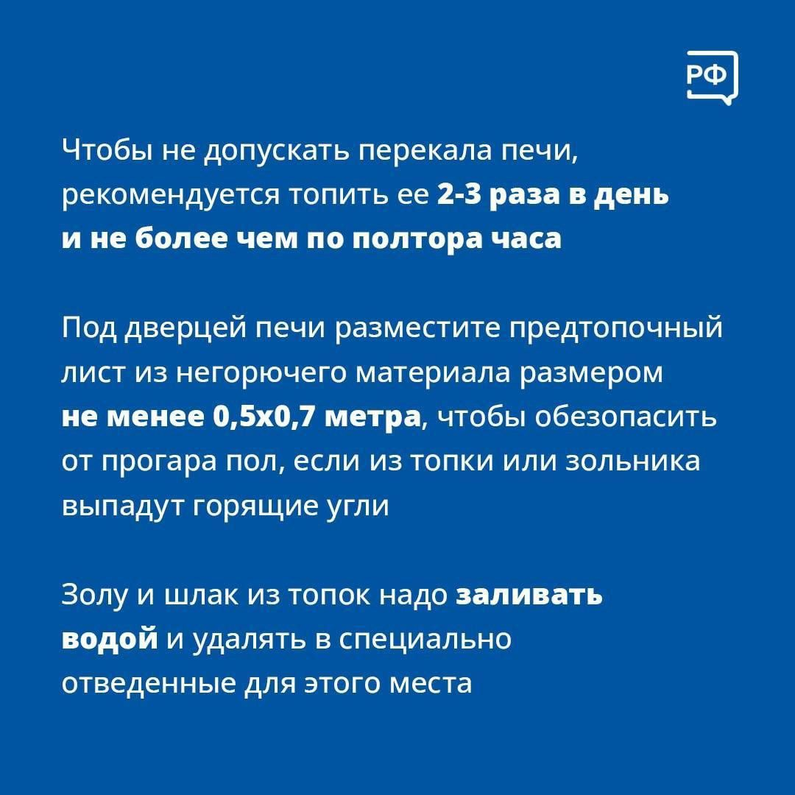

Slide 10
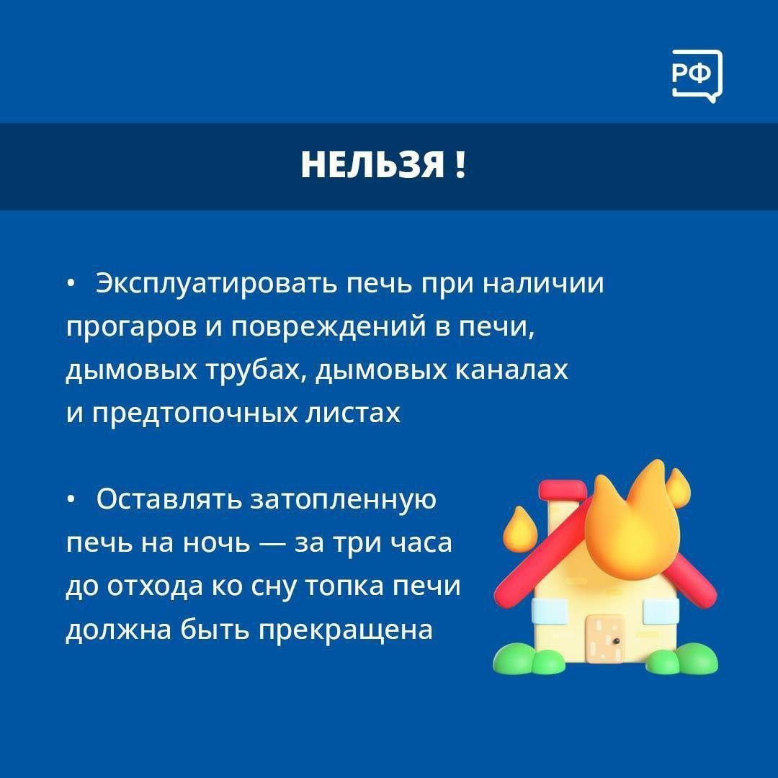

Slide 11


Slide 12
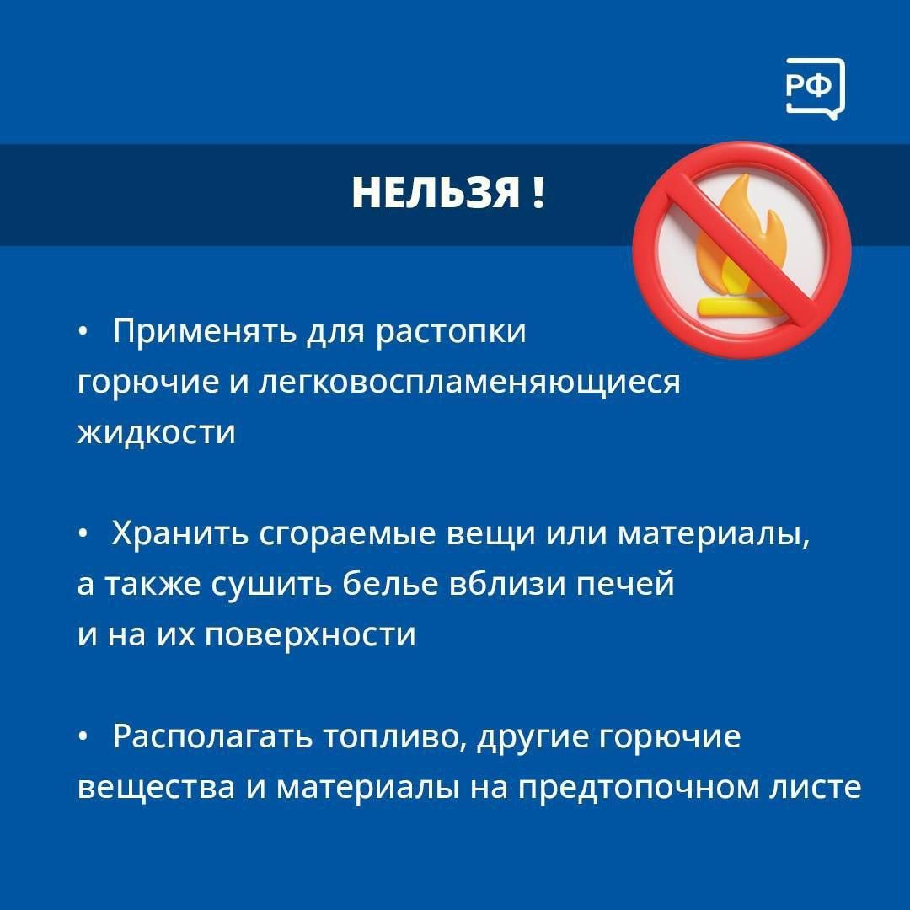

Slide 13


Slide 14


Slide 15
Соблюдайте правила безопасности!
Берегите себя и своих близких!

